Slide 1
FIRDI專利檢索分析工具說明(一)
2015年7月29日

Slide 2
FIRDI專利檢索分析工具說明
本所於今年度下半年購置2項專利檢索/分析工具
IPTECH：2組帳號(檢索+分析)/1年
使用期間：2015/7/15~2016/7/15
WIPS：相關訓練擬於8月初舉行
帳號使用方式，採預約登記方式
本所首頁→同仁專區→專利管理
於明年度進行使用評估，再視導入成效檢討後續導入策略。

Slide 3
IPTECH帳號預約登記網頁-1
本所專利管理網頁

Slide 4
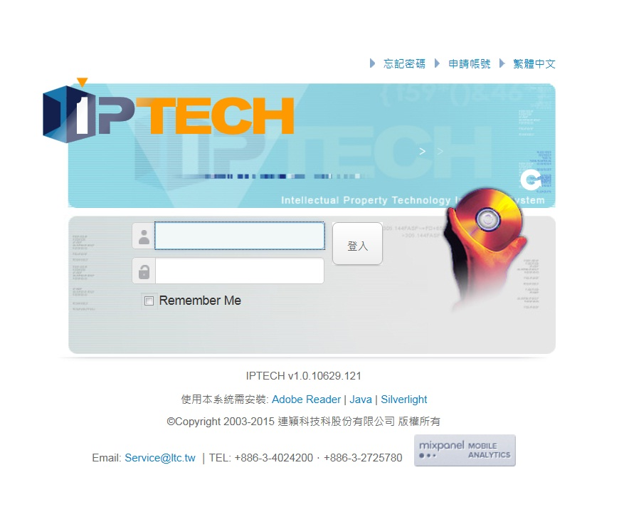
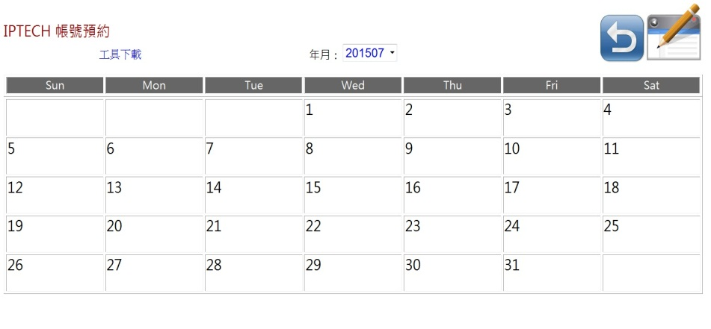
IPTECH帳號預約登記網頁-2
專利檢索與調閱
熱門連結
IPTECH專利檢索分析平台
IPTECH帳號預約

Slide 5
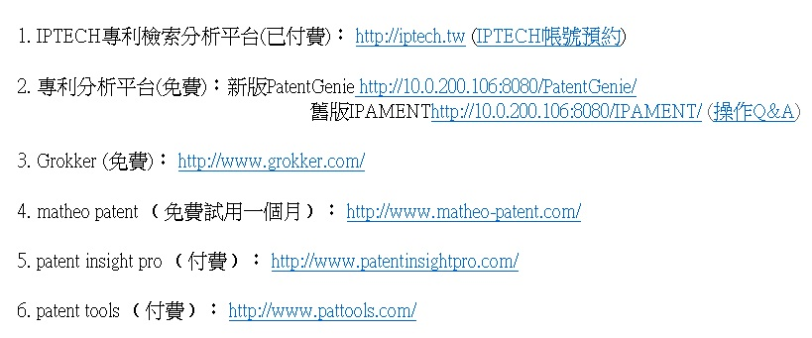
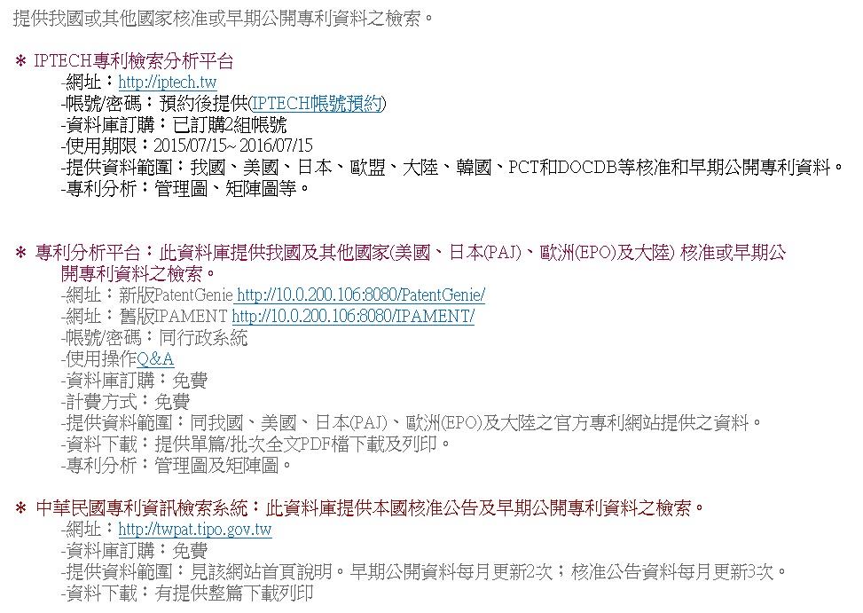
IPTECH帳號預約登記網頁-3

Slide 6
IPTECH帳號預約登記網頁-4
TechGo 工具
PatentGrabber 工具
預約
取消預約

Slide 7
IPTECH使用注意事項
建議使用之軟體環境
瀏覽器：CHROME或IE 9.0以上
JAVA更新
for 技術分類部分功能
生資中心同仁如有需要可至3樓6306室使用電腦
使用後記得刪除專案資料
專利資料匯出

